Slide 1
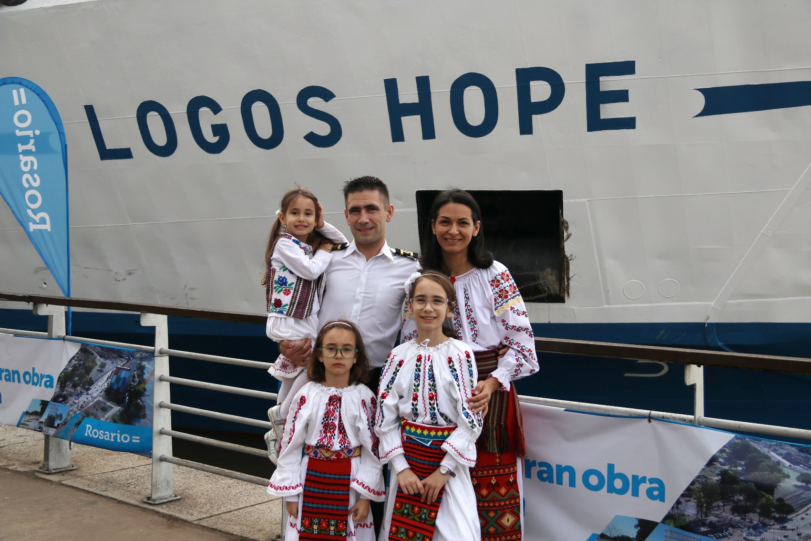
27 iunie
Ionuț & Cristina
Împreună cu: Caty, Rebeca & Ilinca
Slujesc pe vaporul Logos Hope
În parteneriat cu O.M.
Trimiși de Biserica Betel din
Constanța
Începând din 2016
Se implică în:
• Ucenicizarea tinerilor voluntari de pe vapor
• Interacțiune cu localnici din domeniul maritim și militar în porturi
• Donații și ajutor umanitar în
comunități aflate în nevoie

Slide 2
Motive de rugăciune:
Să fie sare și lumină, atât pe vapor, cât și în comunitățile în care slujesc, astfel ca Numele Domnului să fie glorificat.
Protecție spirituală, emoțională, fizică, atât pentru familie, cât și pentru echipajul vaporului.
Prin slujirea de pe vapor, Domnul să le deschidă uși către arabii din Peninsula Arabică.
Motto: Aruncă-ţi pâinea pe ape și, după
multă vreme, o vei găsi iarăși! Eclesiastul 11:1
Logos Hope

Slide 3
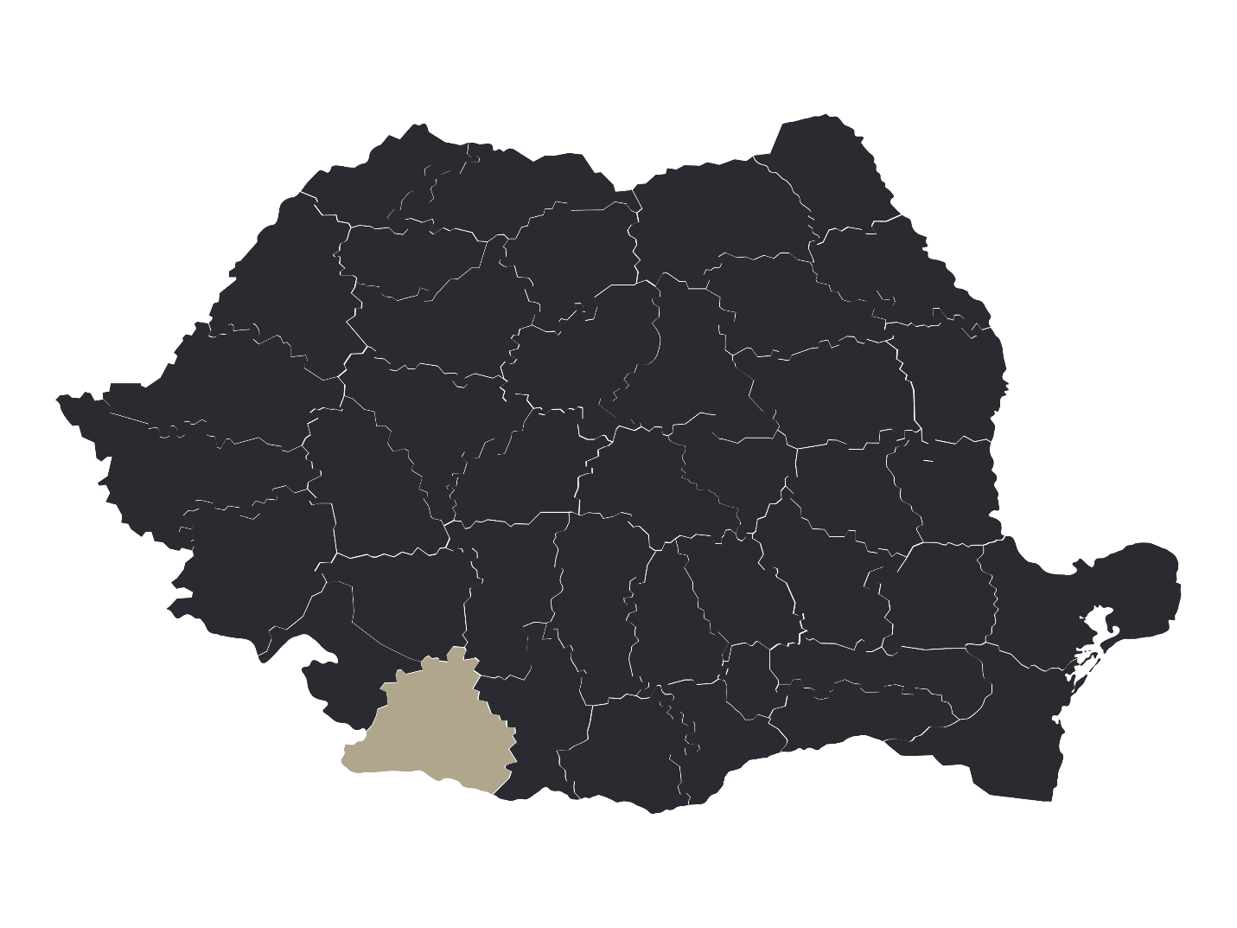
Proiectul România 100%
Județele cel mai puțin evanghelizate din România
Dolj
Este situat în sud-vestul regiunii istorice Oltenia, preponderent zonă de câmpie, având ca reședință de județ municipiul Craiova.
Dolj este unul din cele mai mari județe din țară având 735.335 de locuitori, dintre care doar 1867 s-au declarat penticostali în anul 2011.
Județul conține 3 municipii și 4 orașe, iar dintre acestea nu există biserică în orașele Bechet și Dăbuleni.
Motive de rugăciune:
Plantarea de biserici în orașele fără biserică penticostală.
Identificarea slujitorilor gata să se stabilească și să facă evanghelizare în județul Dolj.
Resursele necesare pentru susținerea lucrătorilor din zonă și pentru plantarea de biserici.
Deschiderea oamenilor față de Evanghelie.

